Slide 1
Linux
Parte Teórica
Gustavo Pinheiro
Janaina Cordisco
Patricia Moura
Classificação: Pública

Slide 2



Cite 3 diferentes aplicações que podem ser usadas no Linux:
LibreOffice, um marco para o movimento open-source, para aqueles que sempre argumentaram que não deixavam o Windows devido a necessidade de usar o Office 365, o LibreOffice surge como uma resposta mostrando que é possível trazer softwares de qualidade e também livre!
GIMP, quando pensamos em Linux nos vem logo o guaxinim segurando o pincel, e esse é o GIMP o que seria equivalente ao Photoshop da Adobe mas também compatível com Linux e um dos editores de fotos mais conhecido para os usuários.
Rambox é um aplicativo cujo seu principal objetivo é agregar múltiplas plataformas de comunicação em um só lugar para facilitar o gerenciamento de conversas, notificações e garantir uma maior comodidade ao usuários.
Classificação: Pública

Slide 3
Explique a diferença entre IP fixo e DHCP:
Ip Fixo - É um endereço Ip que é configurado manualmente em um dispositivo e esse permanecerá constante evitando problemas de reinicialização do dispositivo e um novo endereço Ip ser associado a essa máquina, muito útil na configuração de impressoras ou outros dispostivos que precisem de um Ip constante que não mude todas as vezes que for reinicializado.
DHCP (Dynamic Host Configuration Protocol): É um protocolo que atribui dinamicamente os endereços IP aos dispositivos que existem em uma rede, ele serve para facilitar tanto a configuração de redes domésticas mas principalmente em ambientes corporativos onde há uma grande quantidade de estações a serem configuradas. Por exemplo no caso de um sinistro na rede onde todas as máquinas fossem desconfiguradas elas buscariam o endereço através do protocolo DHCP e seriam configuradas dinamicamente de forma automática.
Classificação: Pública

Slide 4
O que faz o comando "mkdir teste01":
O comando "mkdir" cujo nome é derivado do "make directory" é usado no ambiente Linux para criar diretórios como seu nome sugere, com isso em mente quando executamos o comando "mkdir teste01" entendendo a sua funcionalidade vamos ter uma pasta criada no sistema como o nome "teste01" como no exemplo abaixo:
Classificação: Pública

Slide 5
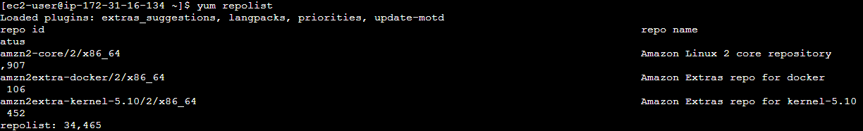
O que faz o comando yum repolist:
O comando "yum repolist" é usado em distribuições Linux que usam o gerenciador de pacote YUM, este comando especificamente exibe a lista de repositórios disponíveis no sistema, geralmente esse comando é utilizado para verificar se existe algum repositório que não foi devidamente instalado ou que não está disponível no sistema.
Classificação: Pública

Slide 6
Obrigado pela atenção!
Classificação: Pública

Slide 7
Referências Bibliográficas
RIBEIRO, Uirá. 10 melhores programas para Ubuntu para ajudar no seu cotidiano. Certificação Linux. Disponível em: https://www.certificacaolinux.com.br/melhores-programas-ubuntu/. Acesso em: 06 fev. 2024.
KINAST, Priscilla. Qual a diferença entre IP dinâmico e IP estático?. Oficina da Net. Disponível em: https://www.oficinadanet.com.br/redesdecomputadores/26649-qual-a-diferenca-entre-ip-dinamico-e-ip-estatico#:~:text=O%20IP%20est%C3%A1tico%20%C3%A9%20configurado,din%C3%A2mico%20esse%20risco%20%C3%A9%20baixo. Acesso em: 06 fev. 2024.
How to list YUM repositories in RHEL / CentOS. KernelTalks: Disponível em: https://kerneltalks.com/howto/how-to-list-yum-repositories-in-rhel-centos/. Acesso em: 06 fev. 2024.
Classificação: Pública

